Slide 1
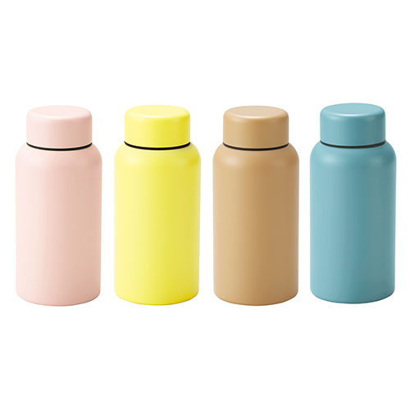
【提案書】
Smoo・真空二重構造ステンレスボトル 400ml
特徴
400mlサイズの、シンプルながら見た目も可愛らしいステンレスボトル。真空二重構造のため保温・保冷性に優れており使い勝手は抜群！オリジナル名入れも比較的大きく可能です。
納期
納期スペース
仕様
カラー展開：全4色
素材：胴部:ステンレス鋼蓋:ポリプロピレンパッキン:シリコーンゴム
サイズ：φ74×160mm箱サイズ168×78×78mm
包装：化粧箱入
備考：名入れ可能容量：400ml
お見積
お見積りスペース

Slide 2
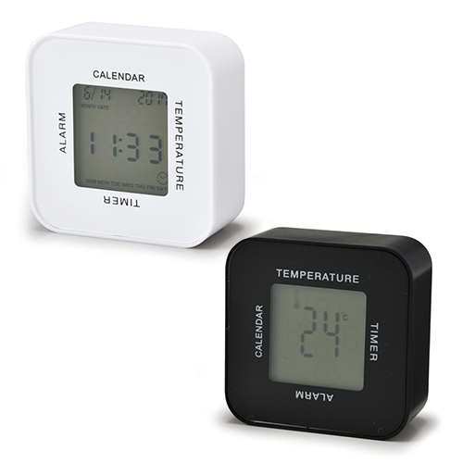
【提案書】
コロック
特徴
コロッと転がして向きを変えると時計やカレンダー、アラーム、気温等を表示する便利なデジタル時計です。カラーバリエーションはホワイトとブラックの2色。オリジナル名入れ可能です。
納期
納期スペース
仕様
素 材 ： ABS
サイズ ： 70×70×35mm
包 装 ： 箱入 箱サイズ/85×80×45mm
備 考 ： 単4電池2本別売
お見積
お見積りスペース

Slide 3
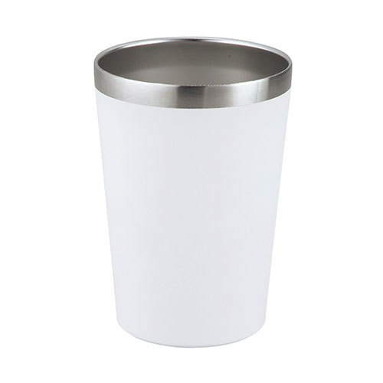
【提案書】
真空2重構造ステンレスタンブラー
特徴
真空二重構造で保温保冷力に優れた、見た目はすっきりとしたシンプルなデザインのステンレスタンブラーです。カラーバリエーションはブラック、ホワイト、シルバーの三色展開。
商品写真
納期
納期スペース
仕様
素 材：ステンレス鋼
サイズ：φ85×121mm 箱サイズ130×90×90mm
容 量 : 450ml
機 能 : 化粧箱入
備 考 : 名入れ可能
お見積
お見積りスペース

Slide 4
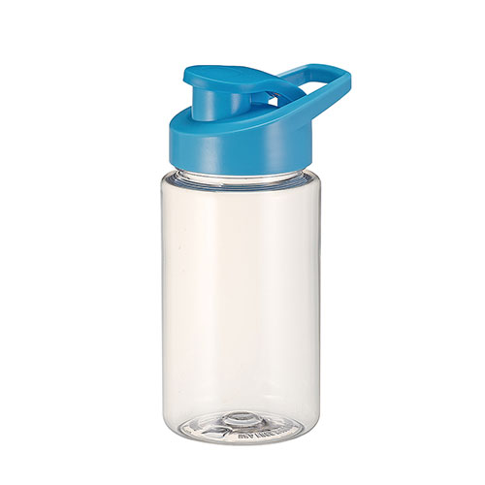
【提案書】
クリアボトル 450ml
特徴
広口のためフルーツや氷なども入れやすく、また洗う際にも便利なクリアボトルです。450mlとスポーツ時などにも使えるサイズ感と、持ち歩きにも便利なハンドル付きが高ポイント。
商品写真
納期
納期スペース
仕様
素 材：AS・PE・シリコンゴム
サ イ ズ：165×82×72mm
容 量 : 450ml
包 装 : 箱入 箱サイズ／172×91×76mm
お見積
お見積りスペース

Slide 5
【提案書】
ポータブル首かけハンディファン
特徴
ネックストラップ付きで首から下げて使用することも可能なハンディファン。またデスク上に置いてスタンドファンとしても利用できてとっても便利！全4色展開から選択可能です。
納期
納期スペース
仕様
素材：ABS、PP 他
サイズ：78×145×70（mm）
包装：エアパッキン、紙箱
注意事項：単3乾電池×2本(別売)、取説付(紙箱面)
備考：単3乾電池×2本(別売)、取説付(紙箱面)
お見積
お見積りスペース

Slide 6
【提案書】
ポータブル&スタンドファン
特徴
屋外で手に持って使っても、デスク上で立てて置いても使える便利なファンです。乾電池式のため充電する手間いらずがポイント。夏場の屋外イベントのノベルティ用などに是非ご活用ください。
納期
納期スペース
仕様
素 材：AS、PC 他
サイズ：73×148×22mm（包装形態：エアパッキン､紙箱）
付属品：取説付(紙箱面)
備 考：単4乾電池×3本(別売)
お見積
お見積りスペース

Slide 7
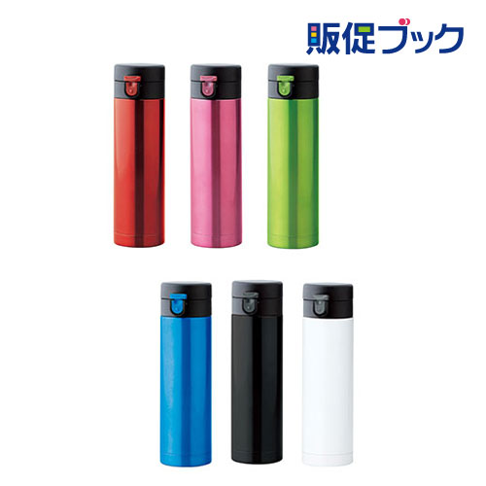
【提案書】
セルトナ・ストッパー付き真空ステンレスボトル
特徴
スポーツ時などに最適な340mlサイズのボトルです。真空ステンレス素材ですので保冷保温効果も抜群な上、氷ストッパー付きも高ポイント。全5色のカラー展開から選択可能です。
商品写真
納期
納期スペース
仕様
素 材：内瓶・胴部：ステンレス鋼、蓋・飲み口：ポリプロピレン、パッキン：シリコーンゴム
サイズ： φ57×217mm 箱サイズ:228×63×63mm
容 量：340ml
包 装：化粧箱入り
お見積
お見積りスペース

Slide 8
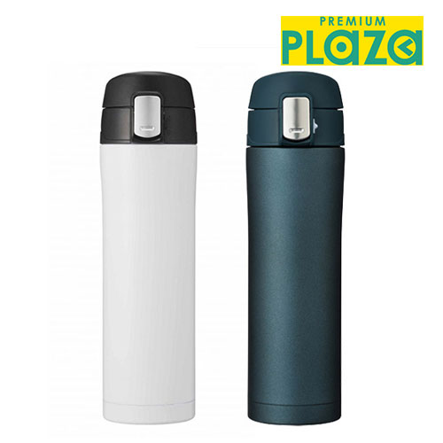
【提案書】
ワンプッシュ真空ステンレスボトル 450ml
特徴
片手で蓋を開けられるワンプッシュオープン式の真空ステンレスボトルです。450mlと容量もスポーツ時などに大変便利かと思いますし名入れも可能なため、イベント用にもおすすめです。
商品写真
納期
納期スペース
仕様
素 材：ステンレススチール・ポリプロピレン・ABS樹脂・POm・シリコーンゴム
サイズ：底面直径約6.6cm 高さ約24cm
容 量： 約450ml
包 装：化粧箱入り
お見積
お見積りスペース

Slide 9
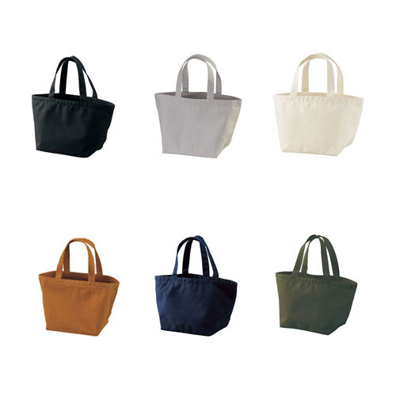
【提案書】
14.3オンス キャンバス ランチバッグ
特徴
広めマチがお弁当用などにぴったりな、手頃なサイズのバッグ。14.3オンスの厚手なキャンバス素材を使用しているため、耐久性に優れており日常的に使用するのに適してします。
商品写真
納期
納期スペース
仕様
素 材:綿 100％（キャンバス）、ナチュラル：405g/平方メートル 12.0oz/yd2、カラー：390g/平方メートル 11.5oz/yd2
サイズ：横200×縦210×奥行170mm、持ち手の長さ370mm
容 量 : 7L
お見積
お見積りスペース

Slide 10
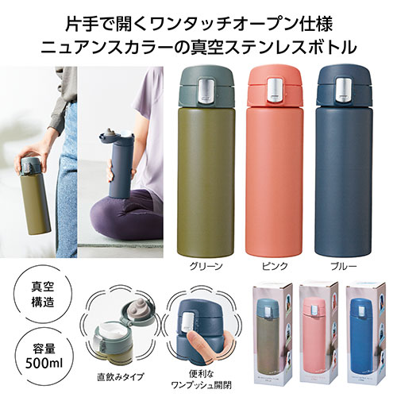
【提案書】
ワンタッチ真空ステンレスボトル500ml
特徴
500mlサイズの真空ステンレスボトル。保冷温効果に優れている上に、ワンタッチで開けることができる上に直飲みが可能なため、スポーツ時などには非常に便利なアイテムです。
納期
納期スペース
仕様
素材：ステンレス・PP・シリコン・ABS
サイズ：φ70×227mm
包装：化粧箱
生産国：中国
備考：真空構造、容量/500ml
お見積
お見積りスペース

Slide 11
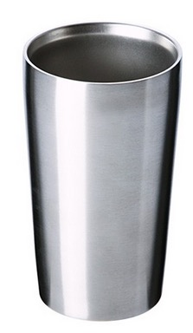
【提案書】
ステンレスタンブラー(420ml)
特徴
420mlタイプの、保温・保冷効果の高い真空二重構造ステンレスタンブラーです。お酒用にもジュース用にもぴったりなため、オリジナルなノベルティグッズとしても大変おすすめです。
納期
納期スペース
仕様
素 材：ステンレス鋼
サイズ：口径80×H140mm
容 量：420ml
包 装：クラフト化粧箱入り
備 考：真空2重構造
お見積
お見積りスペース

Slide 12
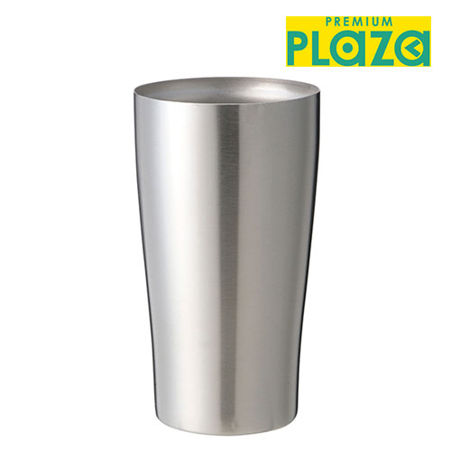
【提案書】
真空ステンレスタンブラー 450ml
特徴
手に馴染みやすい美しいフォルムな上、保温性・保冷性の高い真空ステンレスタンブラーの450mlタイプです。オリジナル名入れも可能ですので、記念用や贈答用、販促用におすすめです。
商品写真
納期
納期スペース
仕様
素 材：ステンレス
サイズ：口径7.8cm×高さ14.6cm
包 装：化粧箱入り
重 量 : 202g
お見積
お見積りスペース

Slide 13
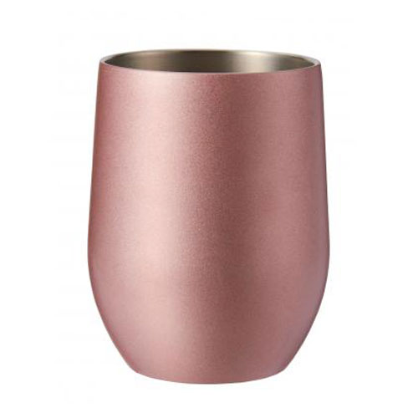
【提案書】
真空ステンレスサーモタンブラー390ml
特徴
ゆったりフォルムで容量390mlの真空ステンレス製サーモタンブラー。下の部分が膨らんでいるので、手で持ちやすく安定感も抜群！アウトドア・車中・職場など様々な場面で活用できます。
商品写真
納期
納期スペース
仕様
素 材 : ステンレス
サ イ ズ : 口径約8cm 高さ約11.3cm
包 装 : 化粧箱入り
容 量 : 約390ml
お見積
お見積りスペース

Slide 14
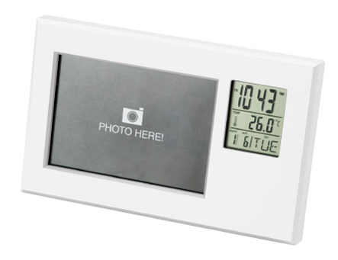
【提案書】
フォトフレームクロック(スタンドタイプ) 白
特徴
人気の高いL判サイズの写真を収められるフォトフレーム。右側のデジタル部分には時刻、カレンダー、アラーム、温度計が表示できますので、家庭にもオフィスのデスク回りにも幅広く活用可能。
納期
納期スペース
仕様
素 材： ABS他
サイズ：W210×Ｈ130×Ｄ18mm
機 能：時刻表示・カレンダー・アラーム・温度計
包 装：白箱入り
備考
電池は含まれておりません。（単4形乾電池2本対応）
お見積
お見積りスペース

Slide 15
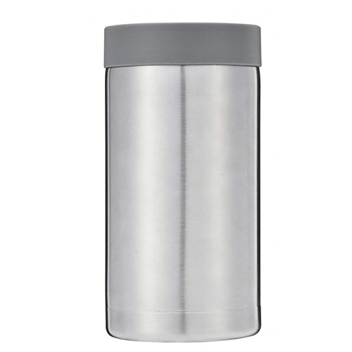
【提案書】
真空ステンレスペットボトルホルダー
特徴
ペットボトルをそのまま差し込むだけで保温も保冷できる真空ステンレス素材のホルダーです。名入れプリントも可能ですのでオリジナルグッズやノベルティアイテム用としてもおすすめ。
納期
納期スペース
仕様
素 材：本体/ステンレス フタ/ポリプロピレン・熱可塑性エラストマー
サイズ：直径8.5cm 高さ16.7cm
重 量：270g
包 装：化粧箱入り
お見積
お見積りスペース

Slide 16
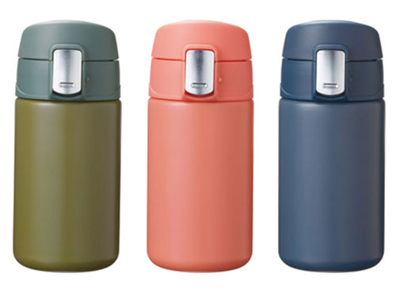
【提案書】
ワンタッチ真空ステンレスボトル280ml
特徴
280mlサイズの真空ステンレスボトル。保冷温効果に優れている上に、ワンタッチで開けることができる上に直飲みが可能なため、ウォーキング時などには非常に便利なアイテムです。
納期
納期スペース
仕様
素 材：ステンレス・PP・シリコン・ABS
サイズ：φ70×160mm
カラー数：全３色
備 考：真空構造、容量/280ml
お見積
お見積りスペース

Slide 17
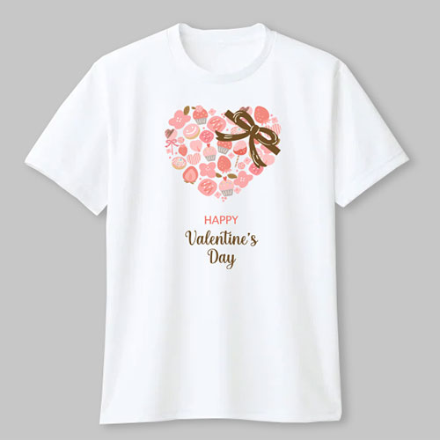
【提案書】
オリジナルTシャツ（白）
特徴
白地のTシャツにA4サイズ以内の範囲であれば、アニメキャラクターなどもキレイにフルカラープリントできます。アニメ・ゲームなどのオリジナルキャラクターも色鮮やかに再現可能です。
納期
納期スペース
仕様
サイズ：S~XXXL Kids/90~160 Girl/G-M~G-L
備考：印刷：フルカラー印刷
お見積
お見積りスペース

Slide 18
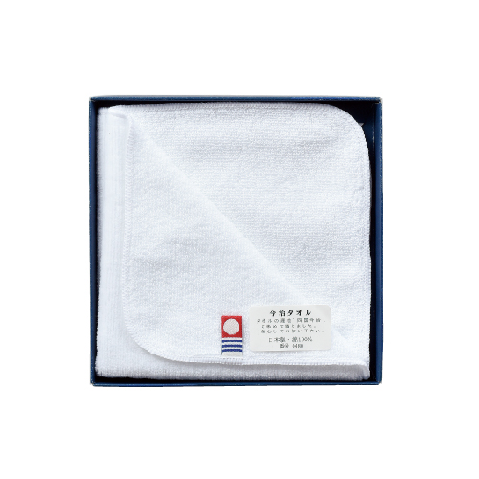
【提案書】
市松模様箱入 今治タオルハンカチ
特徴
利用シーンを選ばない上品で良質な純白の今治タオルハンカチを、伝統的な市松柄のギフトボックスに詰めました。贈答用はもちろん、イベント等での特典用や景品用としても人気があります。
納期
納期スペース
仕様
素 材 ： 綿
サイズ ： 250×250mm
包 装 ： 化粧箱
生産国 ： 日本
備 考 ： 認定番号/第2012-569号
お見積
お見積りスペース

Slide 19
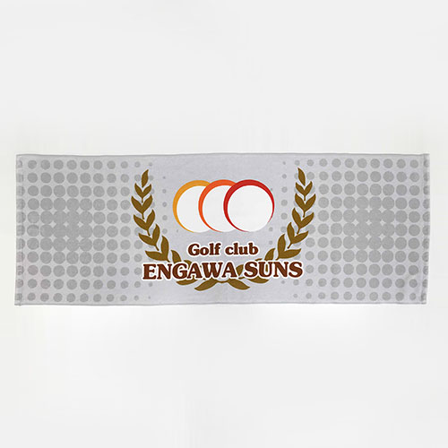
【提案書】
オリジナルハイブリットスポーツタオル
特徴
スポーツチームの記念用や物販グッズ用に人気の高いスポーツタオルです。全面にフルカラーでのオリジナルプリントが可能。インパクトあるアイテムに仕上がります。
商品写
納期
納期スペース
仕様
素材：表/ポリエステル 裏/綿
サイズ：W1100×H400㎜程度
包装：個別袋入れ
備考：印刷：昇華転写
お見積
お見積りスペース

Slide 20
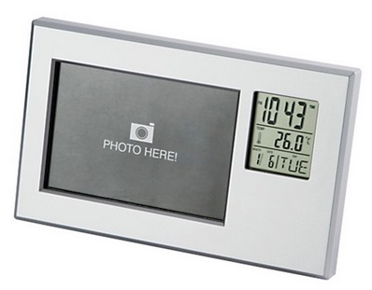
【提案書】
フォトフレームクロック(スタンドタイプ) シルバー
特徴
人気の高いL判サイズの写真を収められるフォトフレーム。右側のデジタル部分には時刻、カレンダー、アラーム、温度計が表示できますので、家庭にもオフィスのデスク回りにも幅広く活用可能。
納期
納期スペース
仕様
素 材：ABS他
サイズ：W210×H130×D18mm
機 能：時刻表示・カレンダー・アラーム・温度計
包 装：白箱入り
備 考：電池は含まれておりません。（単4形乾電池2本対応）
電池の同梱（別売り）も可能です。
お見積
お見積りスペース

Slide 21
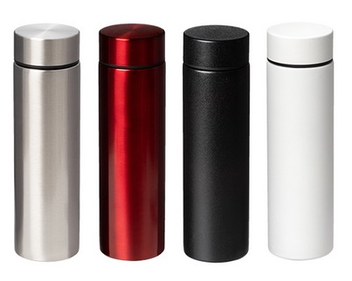
【提案書】
マグボトル(300ml)
特徴
真空二重構造で保冷温効果が高い上、見た目はすっきりシンプルでお洒落な300mlマグボトルです。カラーバリエーションは全4色。オリジナルデザインの名入れプリントも格安で可能です。
納期
納期スペース
仕様
素 材：ステンレス鋼、ポリプロピレン
サイズ：直径55×H195mm
容 量：300ml
包 装：化粧箱入り
備 考：シルバー・赤・黒・白
お見積
お見積りスペース

Slide 22
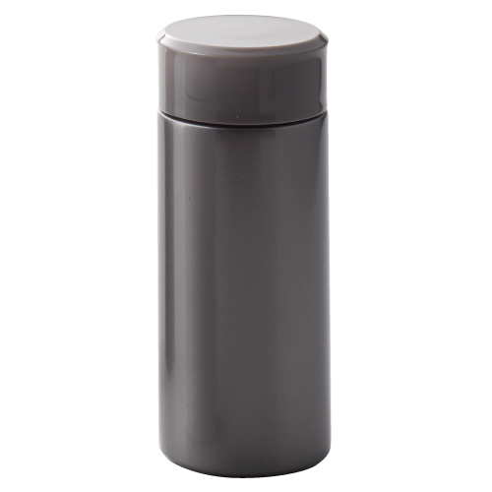
【提案書】
超軽量ステンレスボトル250ml
特徴
ランチ用などに最適な250mlサイズな上、超軽量で持ち歩きにも便利なステンレスボトルです。オリジナルデザインの特注プリントも格安で可能なため、オリジナルグッズ用にもおすすめ。
納期
納期スペース
仕様
カラー展開：全3色
素材：ステンレス・PP・シリコン
サイズ：φ58×142mm
容量：25ml
包装：化粧箱
備考：真空構造、内面/ミラー仕上げ
お見積
お見積りスペース

Slide 23
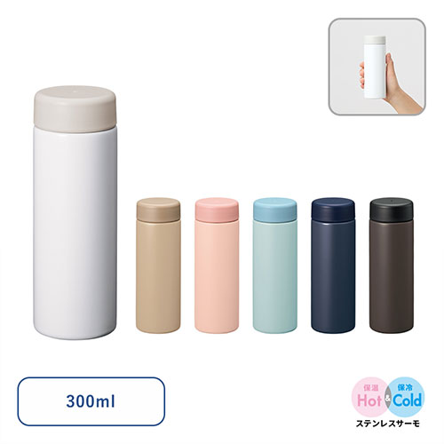
【提案書】
バイカラーサーモステンレスボトル300ml
特徴
300mlサイズのバイカラーがおしゃれなステンレスボトルです。保冷保温効果に優れた真空二層構造で美味しい飲み物を美味しい温度のまま持ち歩けます。全6色展開から選択可能。
納期
納期スペース
仕様
カラー展開：ネイビー,ブラック,ベージュ,スモークピンク,スモークブルー,ホワイト
素材：ステンレス(18-8)、PP 他
サイズ：Φ57×165(mm)
容量：300ml
包装：PE袋、紙箱
備考：取説付(紙箱面)、食品衛生検査済
お見積
お見積りスペース

Slide 24
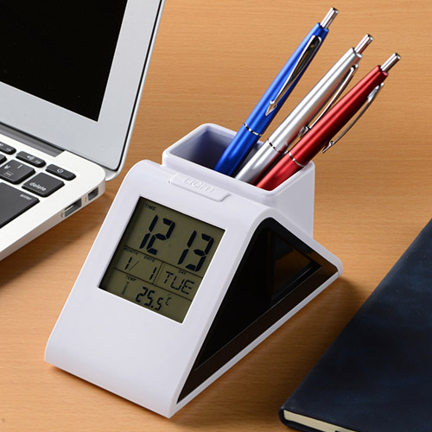
【提案書】
ペンスタンド付クロック
特徴
ビジネスデスクや勉強机にあると非常に便利な、多機能デジタルクロックとペンスタンドがひとつになったアイテムです。特典用や景品用、また販促用などとしても人気のアイテムです。
商品写
納期
納期スペース
仕様
素材:ABS
包装:箱入 箱サイズ/78×77×143mm
備考:単4電池2本別売
お見積
お見積りスペース

Slide 25
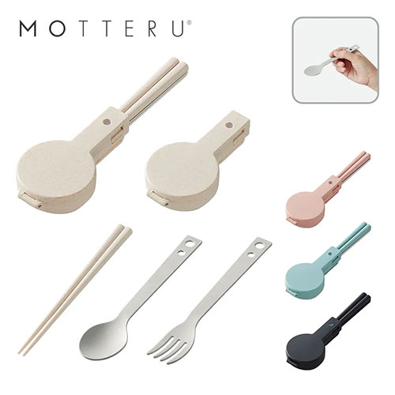
【提案書】
MOTTERU カトラリーセット
特徴
コンパクトでかさばらず、ケースにシリコンが付いているため移動時にカチャカチャという音が鳴りません。クリップ付きケースで持ち運びに便利。環境に優しいバンブーファイバーを使用したカトラリーセットです。
商品写真
納期
納期スペース
仕様
素 材：PP、バンブーファイバー、アルミ 他
サイズ：ケース装着時／W172×H54×D26（mm）、箸・スプーン・フォーク／165（mm）
包 装：OPP袋、台紙
お見積
お見積りスペース

Slide 26
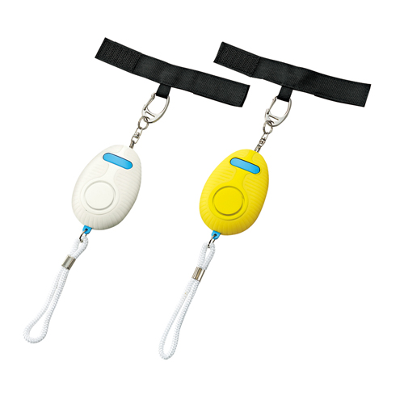
【提案書】
ミオマモルちゃんNeo
特徴
ランドセルやバッグに取り付けられる上、ゴム製のカバーで衝撃や雨にも強い、安心安全な防犯ブザーです。カラーバリエーションはホワイトとイエローの2色展開。是非ご活用ください。
納期
納期スペース
仕様
素 材 ： ABS・ゴム
サイズ ： 83×50×24mm
付属品 ： 単4電池2本付
包 装 ： 箱入 箱サイズ/98×70×30mm
備 考 ： 防滴加工 (公財)全国防犯協会連合会推奨番号第13S143※号
お見積
お見積りスペース

Slide 27
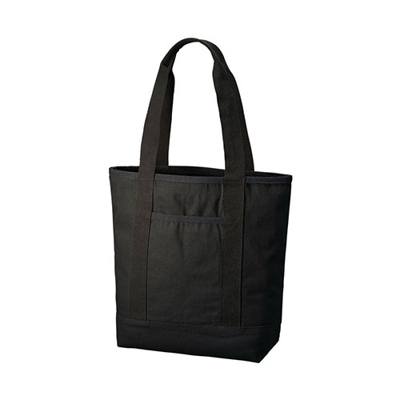
【提案書】
オーガニックコットンキャンバスライントート
特徴
スタンダードなデザインながらハンドルラインのアクセントが根強い人気のトートバッグです。スマホなどを入れられる外ポケットが便利な上、地球環境に優しいオーガニックコットンを使用。
納期
納期スペース
仕様
素材：コットン(320g/平方メートル)
サイズ：本体/約410×340×130(mm)・持ち手/約35×600(mm)
容量：約12L
お見積
お見積りスペース

Slide 28
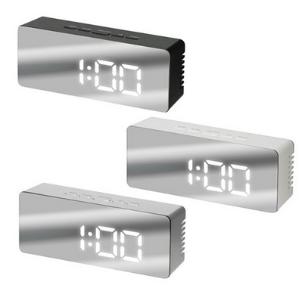
【提案書】
ミラークロック(ワイド)
特徴
黒、白、シルバーの3色から選べるワイド側のミラークロックです。スタイリッシュな見た目ながら、時計、アラーム、スヌーズ、温度のLED表示が可能であり、ちょっとしたメイク直しにも。
納期
納期スペース
仕様
素 材：ABS、PC他
サイズ：W140×H55×D35mm
機 能：時計表示、アラーム、スヌーズ、温度、ミラー、明るさ2段設定、省エネ機能
付属品：USB電源ケーブル（本体を充電するものではありません）
包 装：白箱入り
備 考：電池は含まれておりません。（単4形乾電池3本対応）
電池の同梱（別売り）も可能です。
黒・白・シルバー
お見積
お見積りスペース

Slide 29
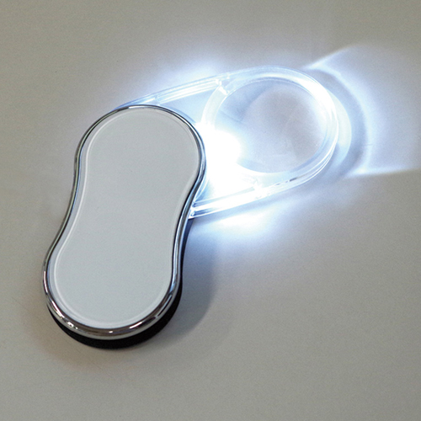
【提案書】
スライドルーペ
特徴
収納されているレンズをスライドさせて出すとライトが点灯するとっても便利で実用的なルーペです。手のひらサイズですので持ち歩きも容易です。名入れプリント可能なためノベルティ用にも是非。
納期
納期スペース
仕様
素 材 ： ABS・アクリル
サイズ ： 43×79×12mm
付属品 ： 電源/ボタン電池(CR2016)2ヶ付(モニター)
包 装 ： 箱入 箱サイズ/56×85×18mm
お見積
お見積りスペース

Slide 30
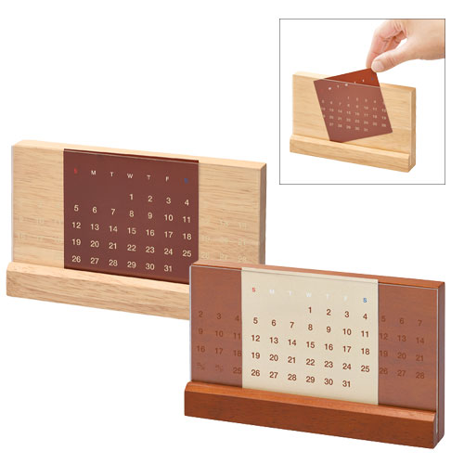
【提案書】
ラバーウッド万年カレンダー
特徴
ゴムの木の廃材を素材にして作られた温かみのある万年カレンダーです。カラー展開はナチュラルウッドとダークウッドの2色。フルカラー名入れが可能ですのでデザインに合わせてどうぞ。
納期
納期スペース
仕様
素 材：ゴムの木,アクリル 他
サイズ：160×95×25mm （包装形態：PP袋、紙箱）
付属品：取説付
備 考：ダークウッド、ナチュラルウッド
お見積
お見積りスペース

Slide 31
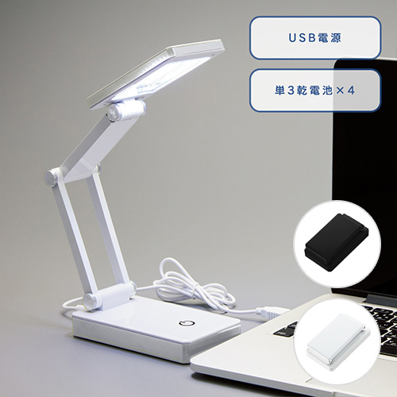
【提案書】
LEDポータブルデスクライト ワイド
特徴
USB電源可能でコンパクトに折りたためるため持ち歩きにも便利なLEDデスクライトです。カラーバリエーションはブラックとホワイトの2色展開から選択可能。是非ご活用ください。
納期
納期スペース
仕様
素 材：ABS 他
サイズ：収納時/W72×H128×D45(mm)
付属品：取説付、USB・DCケーブル付属(約1100mm)
包 装：エアパッキン､紙箱
備 考：電池は商品に含まれません｡
ブラック・ホワイト
お見積
お見積りスペース

Slide 32
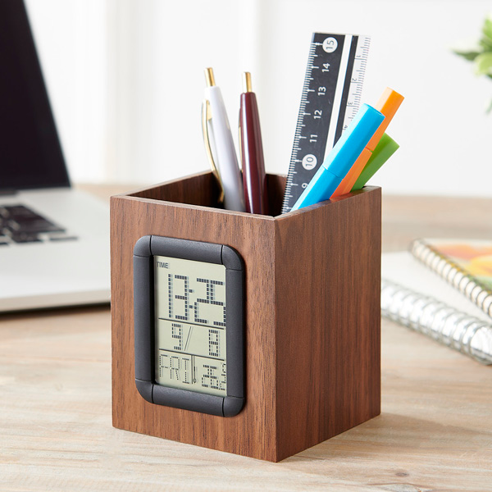


【提案書】
ウッドデスクスタンド
特徴
時刻、日時、気温がひと目でわかり、カウントダウンタイマーやアラーム、スヌーズ機能まで持ち合わせてデジタルクロック付きのウッド製ペン立て。オリジナル名入れも可能です。
納期
納期スペース
仕様
素材：MDF、ABS樹脂
サイズ：W80 x D80 x H95 mm
重量：146g
付属品：本体x1、 機能：時計、アラーム、スヌーズ、カウントダウンタイマー、カレンダー、温度計、ペン立て
お見積
お見積りスペース

